Slide 1
Bazele Tehnologiei Informaţiei
Curs 2
Facultatea de Cibernetică, Statistică şi Informatică Economică (CSIE) – ASE Bucureşti
Răzvan Daniel ZOTA
zota@ase.ro
https://zota.ase.ro/bti

Slide 2
Elemente de teoria (transmisiei) informaţiei
TI este știința care se ocupă cu studiul legilor referitoare la obținerea, transmiterea, prelucrarea și păstrarea informației.
Datorită caracterului aleator al fenomenelor care constituie obiectul de studiu al teoriei informației, aceasta (TI) poate fi considerată ca o ramură a teoriei probabilităților.
Pentru transmiterea informației (oricare ar fi aceasta) este necesară codificarea ei, adică transmiterea informației într-un limbaj constituit din simboluri și semnale (semnalele putând fi oscilații sonore sau luminoase, impulsuri electrice, etc.).
O problemă de bază în TI este aceea a găsirii metodelor celor mai economicoase de codificare, adică a găsirii probabilităților de transmitere a informației cu ajutorul unui volum minim de simboluri.

Slide 3
Elemente de teoria transmisiei informaţiei
O altă problemă tipică pentru TI este aceea a determinării numărului și capacității optime a canalelor de transmitere a informației a.î. să nu aibă loc pierderi sau denaturări pe drumul de la sursa de informații la receptorul de informație.
Entropia - măsură a gradului de nedeterminare a stării sistemelor fizice
Orice informație constă în totalitatea datelor cu privire la un sistem fizic oarecare. Astfel, informația nu ar avea sens dacă starea sistemului fizic ar fi complet determinată.

Slide 4
Elemente de teoria transmisiei informaţiei
Interesante sunt cazurile în care sistemul fizic considerat se poate afla întâmplător într-o anumită stare dintr-o mulțime de stări posibile, adică în situațiile în care sistemul comportă un anumit grad de incertitudine.
De asemenea, informațiile obtinute cu privire la un sistem fizic sunt cu atat mai complete și cu atât mai consistente, cu cât nedeterminarea sistemului este mai mare până la obținerea acestor informații. De aici vine logic întrebarea: ce trebuie să înțelegem printr-un grad mare sau mic de nedeterminare și prin ce trebuie măsurat gradul de nedeterminare al unui sistem fizic dat?

Slide 5
Elemente de teoria transmisiei informaţiei
Exemple simple:
1) Sistem fizic: moneda (ca rezultat al aruncării poate fi într-una din cele două stări: stemă sau marcă)
2) Sistem fizic: zarul (ca rezultat al unei aruncări se poate afla într-una din cele șase stări posibile)
? În care dintre cele două cazuri avem un grad de nedeterminare mai mare?

Slide 6
Elemente de teoria transmisiei informaţiei
Să considerăm acum următorul exemplu:
1) Sistem fizic: moneda (ca rezultat al aruncării poate fi într-una din cele două stări: stemă sau marcă)
2)Sistem fizic: un computer (în stare de funcționare cu probabilitatea de 99% și în stare defectă cu probabilitatea de 1%)
? Doar numărul stărilor caracterizează gradul de nedeterminare al unui sistem fizic?

Slide 7
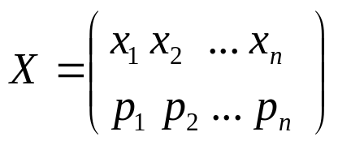
Elemente de teoria transmisiei informaţiei
1. Entropia informaţională
Informaţia = mesaj care aduce o precizare într-o problemă cu un anumit grad de incertitudine.
Incertitudinea (nedeterminarea) scade o data cu apariţia (creșterea) informaţiei
Fie sistemul fizic (experimentul) X, cu repartiţia probabilistică:
Stările sistemului sunt x_{i}, iar probabilitățile de realizare p_{i}
Sistemul de evenimente considerat este un sistem complet.

Slide 8
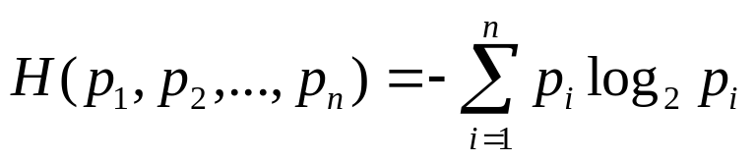
Formula lui Shannon
https://people.math.harvard.edu/~ctm/home/text/others/shannon/entropy/entropy.pdf
H se numeşte entropie informaţională. Logaritmii în bază doi sunt negativi având în vedere valorile posibile pentru p_{i}, deci se justifică luarea acestei sume cu semn schimbat.
Conform acestei definiții, putem spune că unitatea de măsură a informaţiei este bitul. Astfel, un bit (Binary digIT) este definit ca fiind cantitatea de informaţie obţinută prin precizarea unei variante din două egal probabile.

Slide 9
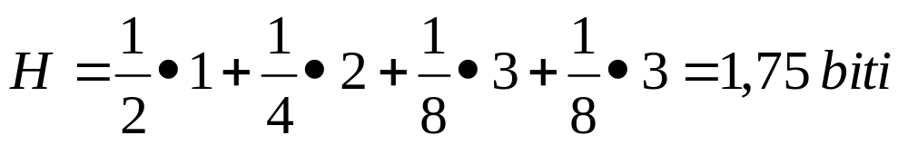
Exemplu de codificare
Ce înseamnă faptul că un semnal codificat are 1,75 biţi/simbol?
= putem converti semnalul original într-un şir de 1 şi 0 astfel încât media este 1,75 cifre binare pentru fiecare simbol din semnalul original.
Pp. că avem 4 simboluri: A, B, C, D cu probabilitățile:
P_{A}=1/2; P_{B}=1/4; P_{C}=1/8; P_{D}=1/8
-log₂P_{A} = 1 bit, -log₂P_{B} = 2 biţi, -log₂P_{C} = 3 biţi, -log₂P_{D} = 3 biţi
Conform formulei lui Shannon, nedeterminarea este:

Slide 10
Exemplu de codificare (cont.)
Dacă folosim reprezentarea binară pentru simbolurile A,B,C,D:
A = 1; B = 01; C = 000; D = 001, atunci şirul ABADCAAB va fi codificat astfel:
10110010001101
(14 cifre binare utilizate pentru codificarea celor 8 simboluri => media este 14/8 = 1,75)
Obs. Ce se întâmplă dacă folosim o codificare de genul:
A = 00; B = 01; C = 10; D = 11 ?

Slide 11
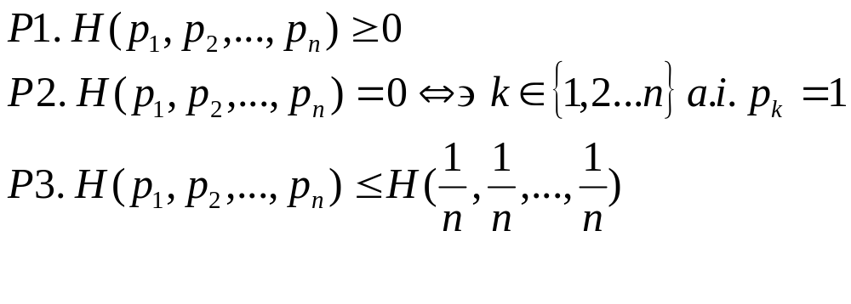
Principalele proprietăţi ale entropiei informaţionale

Slide 12
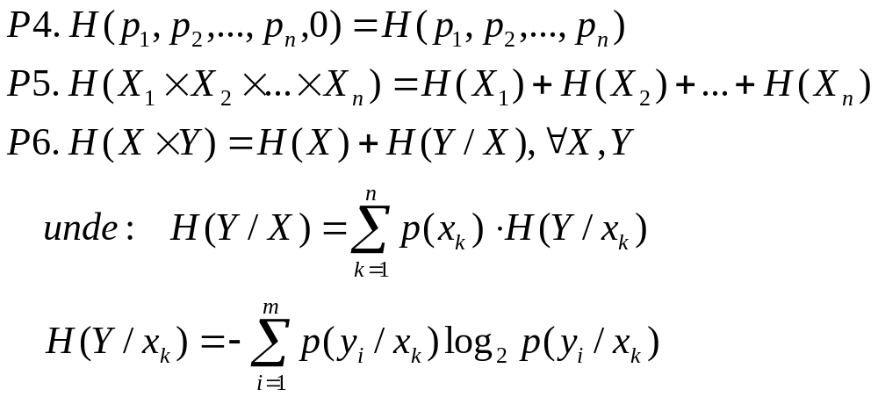
Principalele proprietăţi ale entropiei informaţionale
(cont.)

Slide 13
Bazele aritmetice ale calculatoarelor
Sistem de numeraţie = totalitatea regulilor de reprezentare a numerelor cu ajutorul unor simboluri (cifre). (a se vedea și https://web.ma.utexas.edu/users/mks/326K04/what.html)
Numărul de simboluri permise s.n. baza (rădăcina) sistemului de numeraţie
Sisteme de numeraţie
  poziţionale
  nepoziţionale
Sistemul roman
I X C M V L D
1 10 100 1000 5 50 500

Slide 14
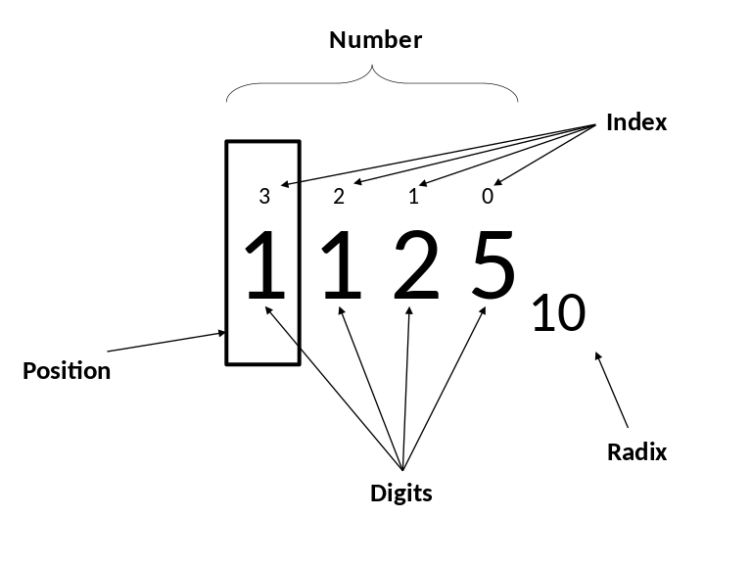
Bazele aritmetice ale calculatoarelor
Sisteme de numerație pozitionale

Slide 15
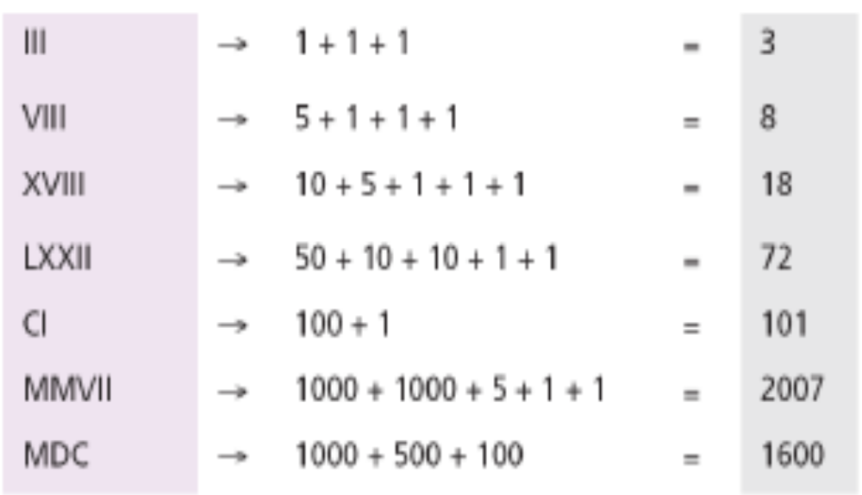
Bazele aritmetice ale calculatoarelor
Atunci când un simbol cu o valoare mai mică este poziţionat după un simbol
cu o valoare mai mare, valorile simbolurilor se adună.

Slide 16
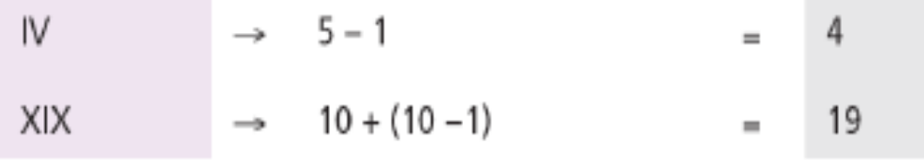
Bazele aritmetice ale calculatoarelor
Atunci când un simbol cu o valoare mai mică este poziţionat înainte de un
simbol cu o valoare mai mare, valoarea mai mică se scade din cealaltă.

Slide 17
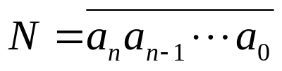

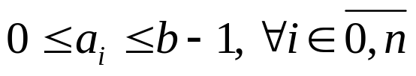
Reprezentarea într-o bază oarecare a unui număr întreg
Reprezentarea unui număr întreg
Este reprezentarea numărului întreg N în baza b. Cifrele numărului N au următoarea proprietate:

Slide 18
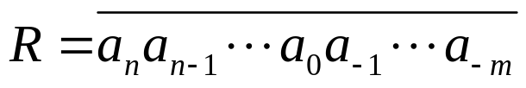
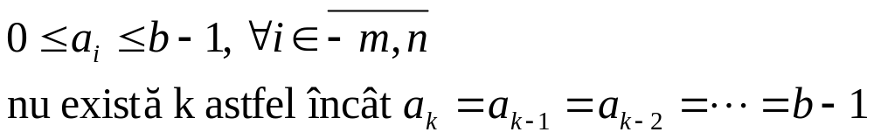
Reprezentarea într-o bază oarecare a unui număr real
Reprezentarea unui număr real R
Este reprezentarea numărului real R în baza b. Cifrele numărului R au următoarea proprietate:
Notes:
123,45=1*10**2+2*10**1+3*10**0+4*10**(-1)+5*10**(-2)

Slide 19
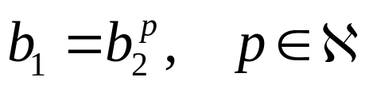
Conversia bazei de numeratie
Conversia bazei de numeraţie (partea întreagă, partea fracţionară)
Conversia rapidă între baze între care există relaţia:

